Slide 1


Slide 2
Ouverture officielle du forum
Le jeudi 14 novembre 2019 - 10h à 10h45
Madame Hélène Héron, Chef du bureau des Risques des Industries de l’Energie et de la chimie – DGPR
Monsieur Yannick Mathieu, Directeur adjoint DREAL Auvergne-Rhône-Alpes
Monsieur Jean-Charles Colas-Roy, co-président du SPPPY et député
Monsieur Lionel Beffre, préfet de l’Isère

Slide 3
Ordre du jour - Jeudi 14 novembre 2019
10h – 10h45 : Ouverture officielle par la DGPR, la DREAL et les deux co-présidents du SPPPY
10 h45 – 11h25 : Présentation de la feuille de route stratégique des SPPPI pour répondre aux attentes des territoires et rester précurseurs
11h25 – 11h55 : Premiers retours sur l’accident Lubrizol par la DREAL Isère
11h55 – 12h30 : Démarches de résilience et de prévention des risques sur le territoire de Grenoble Alpes Métropole

Slide 4
Ordre du jour - Jeudi 14 novembre 2019
14h – 15h30 : SPPPI 2.0 Quelles opportunités numériques pour les SPPPI ?
> avec l’IRMa, ATRISC, le SPIRAL et le SPPPI Artois
15h45 – 17h15 : Témoignages et échanges autour de l’économie circulaire > les SPPPI comme facilitateurs de projet
> avec l’ADEME, SOLVAY, le SPPPI Hainaut Cambrésis Douaisis et le SPPPI Côte d’Opale Flandres
18h30 : RV jardin de ville pour la visite guidée de Grenoble et le repas.

Slide 5
Ordre du jour – Vendredi 15 novembre 2019
9h – 11h : la santé environnement au cœur des préoccupations des SPPPI
> avec la DGPR, l’IREPS, le SPPPI Strasbourg, l’APORA, le SPPPI Vallée de Seine et le SPPPI PACA
11h00 – 12h00 : Echanges avec la salle et conclusions du forum par le chef UDI DREAL
13h30 - 16h00 : Visites si inscription (Show-room Minatec, Plate forme chimique le Pont de Claix et Compagnie de Chauffage Intercommunale de l’agglomération grenobloise)

Slide 7
Pour poser vos questions
beekast.com
Code:spppi
beekast.com/spppi

Slide 8
La feuille de route des SPPPI
Les SPPPI, des structures d’information et de concertation proches des territoires
beekast.com/spppi

Slide 9
La feuille de route des SPPPI
Cécile NOBS, secrétaire technique SPPPI Strasbourg Kehl, inspectrice environnement DREAL Grand Est
Corinne THIEVENT, animatrice du SPPPY
beekast.com/spppi

Slide 10
Vidéo SPPPI

Slide 11

Vidéo SPPPI

Slide 12
Nos missions premières
Information – concertation – accompagnement
Prévention des risques
Accompagnement de la transition des territoires
Prévention des pollutions et des nuisances

Slide 13
Information – concertation – accompagnement :
l’ADN des SPPPI
L’exemple des cycles de conférences du SPPPI PACA
Par Mme Dominique TAGUELMINT, élue de la commune de Vitrolles (Collectivités, 13)

Slide 14


LA CONCERTATION
Seul outil de dialogue et de concertation cette instance d’informations et d’échanges , le SPPPI PACA a été créé, il y a 40 ans, sur le territoire fortement industrialisé de Fos-sur-Mer. Son expérience profite aujourd’hui à toute la région. Grâce à son fonctionnement collégial, tous les acteurs (Associations, Collectivités, Etat & Établissement publics, Industries et Salariés) contribuent à mutualiser les savoirs et identifier les attentes ainsi que les pistes de solutions.
Diffuser de l’information
Dresser un tableau aussi complet que possible d’une situation, en faisant intervenir tous les acteurs d’une problématique
Désamorcer les conflits sur la question des pollutions, des risques industriels ainsi que des impacts sur l’environnement et la santé, avec des valeurs telles que la liberté de paroles, la pédagogie, la sincérité

Slide 15
DES SÉMINAIRES ET CONFÉRENCES
Les Perturbateurs endocriniens,
Les effets cocktails,
Les PPRT
Le Comité Social et économique
Le contrôle de l’exposition
chimique des travailleurs
La sureté des sites SEVESO
La gestion des DASRI, sujet à
nouveau abordé hier
Expliquer, comprendre, partager de bonnes pratiques, mais aussi faire remonter des cas particuliers, autant de sujets émergents, qui sont délicats voire polémiques et nécessitant une information claire, pédagogique, aussi complète que possible au temps T, sans langue de bois.
Finalement les SPPPI constituent sur les territoires un réseau d’acteurs avertis, à même de comprendre les contraintes des uns et les attentes des autres afin de progresser.

Slide 16
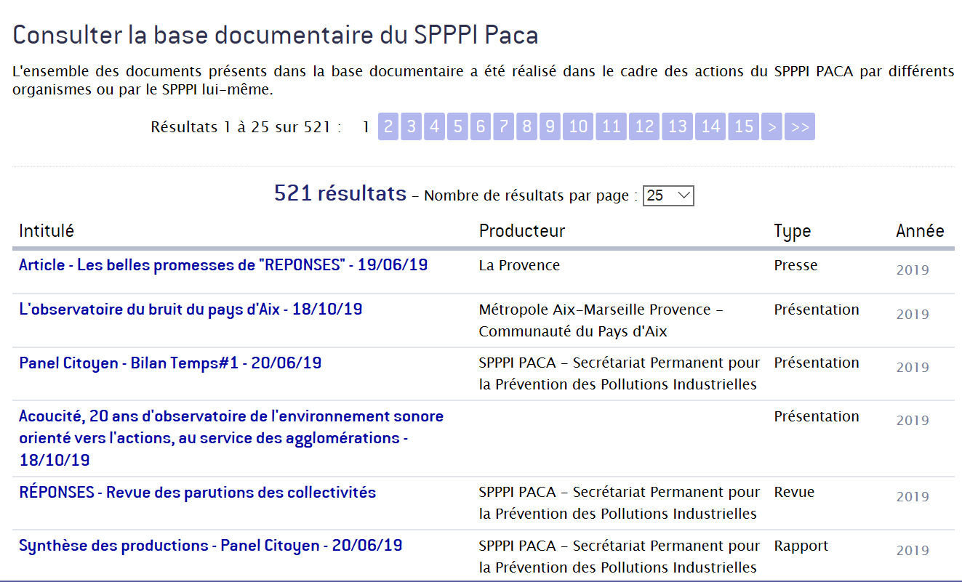
UNE BASE DOCUMENTAIRE RICHE
Plus de 500 articles et publications accessibles à l’ensemble des adhérents à partir du site internet :

Slide 17
Les SPPPI ont un véritable rôle à jouer dans la diffusion de l’information envers tous les acteurs. Certains proposent des actions aux publics scolaires.
En PACA, la concertation s’est élargie aux habitants d’un territoire : les 21 communes du pourtour de l'Étang de Berre, dans le cadre du projet « RÉPONSES ».
Pour la ville de Vitrolles, adhérer au SPPPI PACA est une évidence, tant par la pertinence des actions entreprises que de l’intérêt d’avoir accès aux informations concernant les avancées en matière de prévention des pollutions industrielles dans la région mais aussi, faire valoir l’avis des collectivités sur les différents sujets abordés.

Slide 18
Information – concertation accompagnement
Orientations stratégiques des SPPPI
→ Consolider notre ancrage territorial
→ Accroître la diffusion de l’information (vulgarisée) pour tous publics
→ Faciliter la concertation sur nos territoires

Slide 19
La prévention des risques : la mission emblématique des SPPPI
L’exemple de la campagne d’information les Bons réflexes en Auvergne-Rhône-Alpes
Par M. Patrick POUCHOT, responsable communication de Vencorex (industriel, 38)

Slide 20

Campagne d’information du public 2018-2023

Slide 21
Les campagnes régionales d’information sur les risques industriels majeurs
Obligation réglementaire pour les sites soumis à P.P.I. : tous les 5 ans
Région AURA : de nombreux sites, des bassins industriels denses
Une pratique collective bien installée
Préparation de la campagne 2018 :
Une campagne d’information de grande envergure
Retour d’expérience des éditions précédentes
Une volonté d’aller au-delà des pures obligations réglementaires

Slide 22
Les principaux enseignements
Attentes fortes :
ce qu’il faut faire et ne pas faire en cas de problème
Information simple et en mode « réflexe »
une campagne récurrente voire continue
Faire appel à des relais ciblés pour démultiplier la portée de la campagne
Mais très différentes selon l’âge, la zone géographique, la proximité d’un site industriel, le profil sociologique et professionnel

Slide 23
La campagne en quelques chiffres
122 établissements sur la région Auvergne-Rhône-Alpes
11 départements
410 communes
Près de 3 millions de personnes concernées
Des sites avec des « grands périmètres »
99 établissements Seveso
8 sites nucléaires soumis à PPI (dont 4 CNPE)
5 stockages souterrains de gaz
4 infrastructures de transports de matières dangereuses
6 établissements utilisant des micro-organismes hautement pathogènes

Slide 24
Notre choix pour cette campagne
« les bons réflexes »
Un secrétariat campagne très impliqué : SPPPY, SPIRAL, APORA (industriels), DREAL, ASN
COPIL impliqué tout au long de la préparation de la campagne avec des représentants des 5 collèges, co-présidence Etat et collectivités
Groupes de travail thématiques : documents réglementaires, communication, actions complémentaires (+ sous-groupes)

Slide 25
Les principaux documents d’information
22 brochures différentes (bassins d'information)
111 fiches établissements et 11 informations qualitatives, distribuées dans des enveloppes dans toutes les boîtes aux lettres des foyers concernés
1 magnet consignes
1 affichette consignes

Slide 26
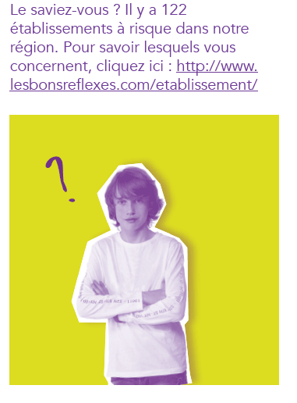


Le site internet et les réseaux sociaux
www.lesbonsreflexes.com
Un site internet relooké, plus moderne et interactif, avec des documents ressources pour différents publics (relais d’information, éducation nationale...)
Une vidéo courte rappelant les consignes
Présence accrue sur les réseaux sociaux (Facebook : contenus spécifiques, community manager pour animer et répondre aux sollicitations…)

Slide 27

Une campagne qui s’inscrit dans la durée :
des actions jusqu’en 2023 !
Création d’un label « les bons réflexes »
Organisation de la première journée « Les bons réflexes » le 8 octobre au SDMIS Saint Priest : mise en avant des actions labellisées et table ronde sur les réseaux sociaux
Poursuite des actions avec l’Education Nationale : pièce de théâtre, outils pédagogiques (Arlette la tortue d’alerte, riskape-game, riscularo…)...

Slide 28
La prévention des risques
Orientations stratégiques des SPPPI
→ Poursuivre le développement de la culture de prévention du risque (auprès du grand public et des scolaires) ; s’inscrire dans la durée et diffuser les bonnes pratiques de façon régulière
→ Mieux utiliser les outils numériques à notre disposition (c’est une orientation transversale pour tous les axes)
> table ronde SPPPI 2.0
→ Des structures mobilisables en cas d’accident/ évènement majeur (information puis REX)

Slide 29
Accompagnement de la transition des territoires : l’ambition des SPPPI
L’exemple de la commission « Nouveaux projets » du S3PI COF
Par M. Christian MUYS, association MNLE 59/62

Slide 30
Accompagnement de la transition des territoires
Orientations stratégiques des SPPPI
→ Anticiper et faciliter l’intégration de nouveaux projets sur nos territoires
→ Contribuer aux « transitions » territoriales : aménagement du territoire, transport de matières dangereuses, déchets, etc.
> Table ronde économie circulaire

Slide 31
La prévention des pollutions et des nuisances : un défi à relever
L’exemple du réseau de mesures de retombées des poussières sédimentales du S3PI COF
Par M. Grégory LEFRANCOIS, inspecteur de l’environnement de la DREAL Hauts de France (Services de l’État)

Slide 32
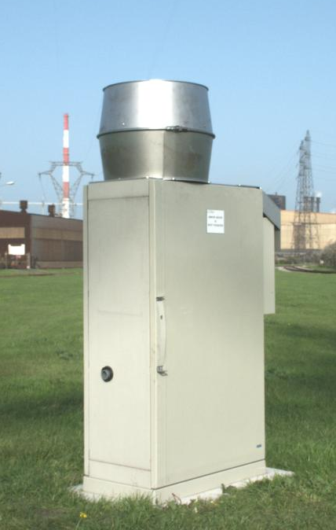
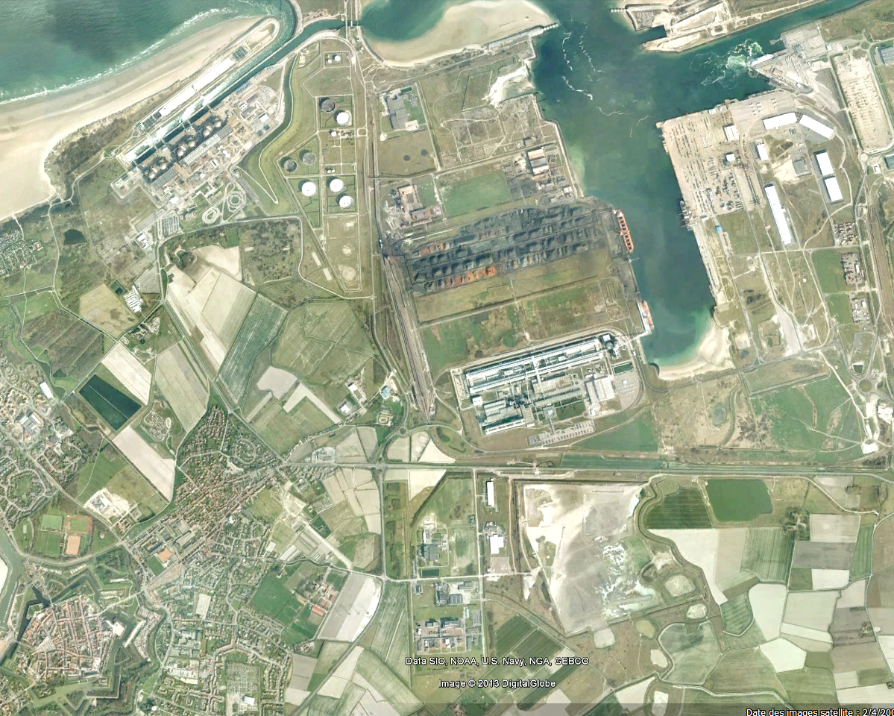
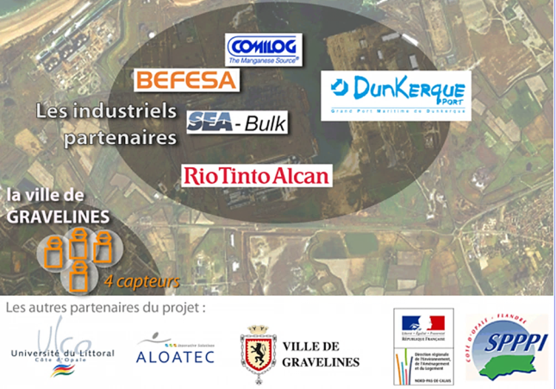
Réseau SPPPI de Capteurs ADA
Mesure Automatique des Dépôts Atmosphériques
Capteur conçu et développé par ALOATEC
Secteur de vents défavorables
( Nord-Est )
Capteur ADA
ADA
Deferre
ADA
Ecole
ADA
Jouhaux
ADA
MAPI

Slide 33
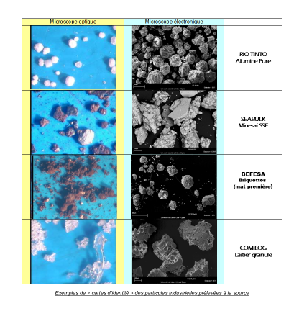
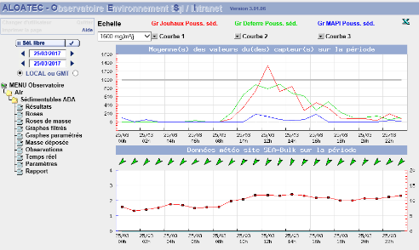
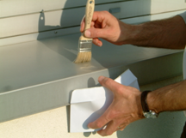
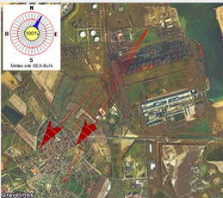
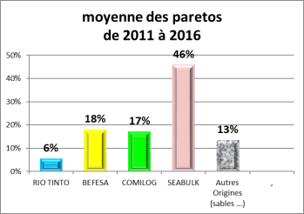

Méthode d’analyse de chaque épisodes de Gêne poussières (déclenché par au moins un appel au N° vert)
Prélèvements chez
les riverains ayant appelé le N° vert
Disques journaliers
correspondant des capteurs ADA
Observations au microscope binoculaire (ALOATEC)
Imagerie au microscope électronique (ULCO)
Références d’analyse
« cartes d’identité » des émetteurs du
Port-Ouest
Etude des mesures du réseau
→ Secteurs potentiel d’émission
→ Cohérence Gêne / Retombées
( ALOATEC)
Rapport de synthèse
Pareto des origines

Slide 34
Les outils de communication
N° vert « Poussières »
0800 77 53 66
Site Internet public
( mesures à J+1, météo)
Site Extranet technique
( Alertes/Suivis temps réels, météo …)

Slide 35
Retombées moyennes de poussières mg/m2/jour sur la première moitié de l’année

Slide 36
La prévention des pollutions et des nuisances
Orientations stratégiques des SPPPI
→ Renforcer la présence des SPPPI sur la thématique santé-environnement
> Table ronde santé environnement
→ Répondre aux attentes des territoires sur la transition écologique en s’ouvrant à d‘autres thématiques : biodiversité, adaptation au changement climatique, alimentation, économie circulaire, etc.

Slide 37
Orientations stratégiques des SPPPI
→ Consolider notre ancrage territorial
→ Accroître la diffusion de l’information (vulgarisée) pour tous publics
→ Faciliter la concertation sur nos territoires
→ Poursuivre le développement de la culture de prévention du risque (auprès du grand public et des scolaires) ; s’inscrire dans la durée et diffuser les bonnes pratiques de façon régulière
→ Mieux utiliser les outils numériques à notre disposition (c’est une orientation transversale pour tous les axes)
→ Ds structures mobilisables en cas d’accident/ évènement majeur (information puis REX)
→ Anticiper et faciliter l’intégration de nouveaux projets sur nos territoires
→Contribuer aux « transitions » territoriales : aménagement du territoire, transport de matières dangereuses, déchets, etc.
→ Renforcer la présence des SPPPI sur la thématique santé-environnement
→ Répondre aux attentes des territoires sur la transition écologique en s’ouvrant à d‘autres thématiques : biodiversité, adaptation au changement climatique, alimentation, économie circulaire, etc.

Slide 38

Feuille de route des SPPPI
beekast.com/spppi
Un mot pour indiquer ce que vous attendez des SPPPI ?

Slide 39
Merci pour votre attention !

